Slide 1
SNS DATA
EDA

Slide 2
SNS |  | DOCID | SECTION | DATE | TITLE | CONTENT
777,832행 | 결측치 개수 | 0 | 0 | 0 | 0.02% (133행) | 0.63% (4,922행)
 | 설명 |  | -카페 36.72% (285,658행) -뉴스 24.33% (189,271행) -블로그 38.94% (302,903행) | 2018-04-01 00:00:00 ~ 2019-03-31 23:59:00

Slide 3
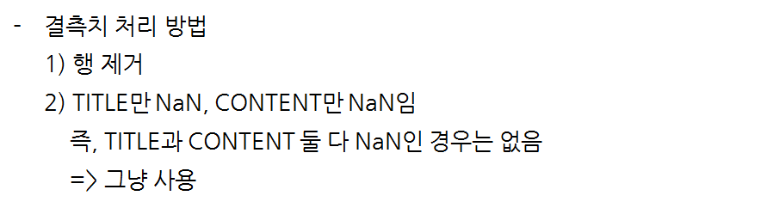

Slide 4
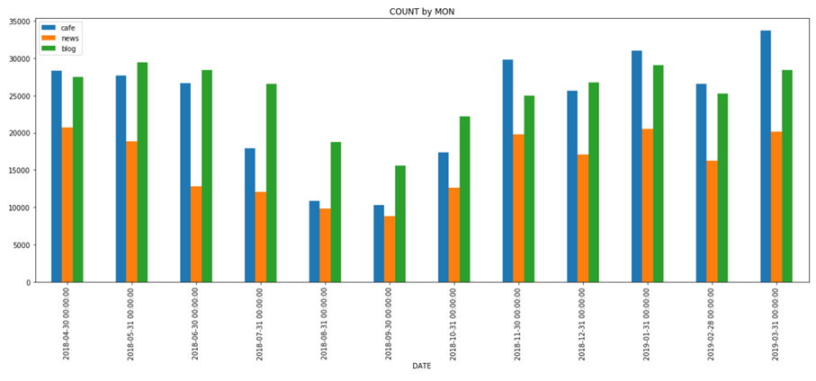

Slide 5
미세먼지 관련/비관련 분류
‘‘미세먼지’ 단어의 출현빈도 이용/빈도수가 낮은 하위 50(?)개

